Slide 1
ФОРМУЛЫ Приведения Тригонометрия-10 класс
ГБОУ СОШ №539
Антропова
Эльза Валерьевна

Slide 2
Домашнее задание
Таблицу формул и правило учить
№526-528-чётные
Геометрическая задача:
Докажите, используя формулы приведения, что в любом прямоугольном треугольнике косинус одного острого угла равен синусу другого острого угла.

Slide 3
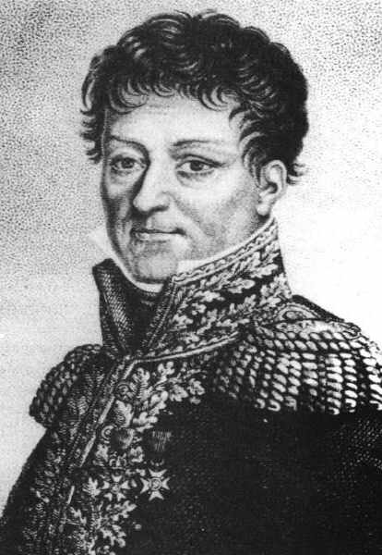
Первое условие, которое надлежит выполнять в математике, - это быть точным, второе - быть ясным и, насколько можно, простым.
Лаза́р Карно́
1753- 1823 французский государственный и военный деятель, инженер и учёный.

Slide 4
№534. Доказать, что синус суммы двух внутренних углов треугольника равен синусу его третьего угла.
ϒ
α
ϕ
Notes:
1 этап №534Постановка проблемы.

Slide 5
№534. Доказать, что синус суммы двух внутренних углов треугольника равен синусу его третьего угла.
ϒ
Доказать, что
sin(ϕ+α)= sin(ϒ)
α
ϕ
Notes:
1 этап №534Постановка проблемы.

Slide 6
Notes:
2 этап (Таблица)Множество формул приведения.

Slide 9
Notes:
3 этап-а)

Slide 10
Notes:
3 этап-а)

Slide 11
Notes:
3 этап-а)

Slide 12
Notes:
3 этап-а)

Slide 13
Notes:
3 этап-а)

Slide 14
Notes:
3 этап-а)

